Slide 2
Agenda
Caso de ejemplo
Frameworks
Django

Slide 3
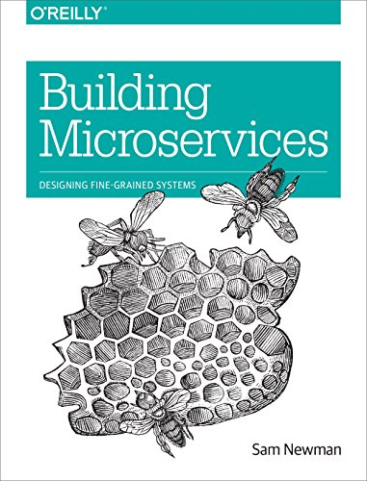

My approach is to try to make mistakes where the impact will be lowest.
I tend to do much of my thinking in the place where the cost of change and the cost of mistakes is as low as it can be: the whiteboard. Sketch out your proposed design.
Django

Slide 4

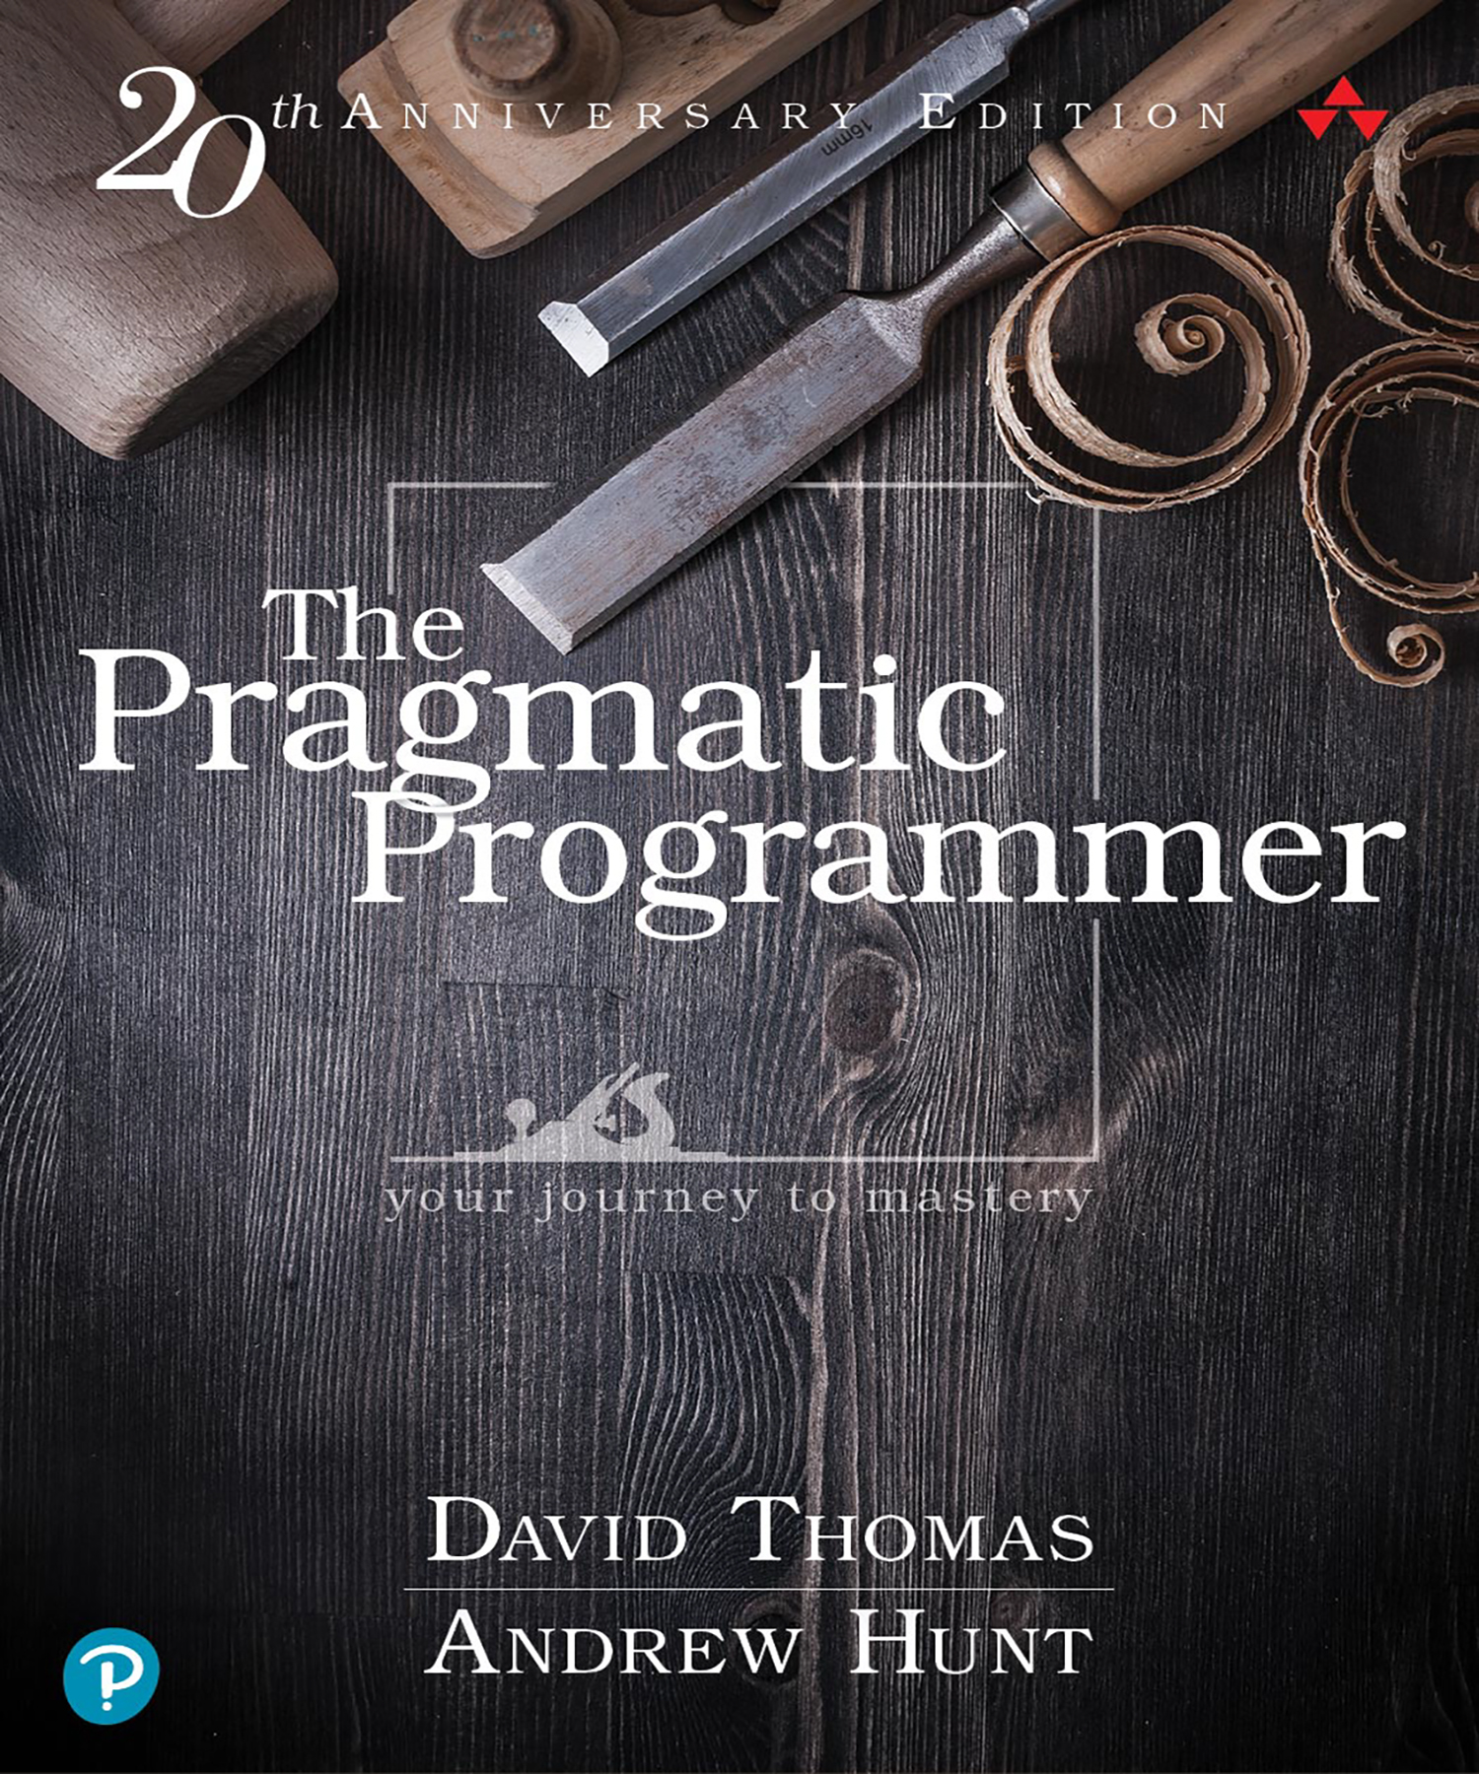
La programación es un proceso continuo
Un turista que visitaba el “Eton College” de Inglaterra preguntó al jardinero cómo conseguía que el césped fuera tan perfecto.
“Es muy fácil”, respondió. “Simplemente cepille el rocío todas las mañanas, córtelo cada dos días, y enróllelo una vez a la semana”.
“¿Eso es todo?” preguntó el turista.
“Absolutamente”, respondió el jardinero. "Haz eso durante 500 años y también tendrás un bonito césped".
(Thomas & Hunt, 2019)
Django

Slide 5
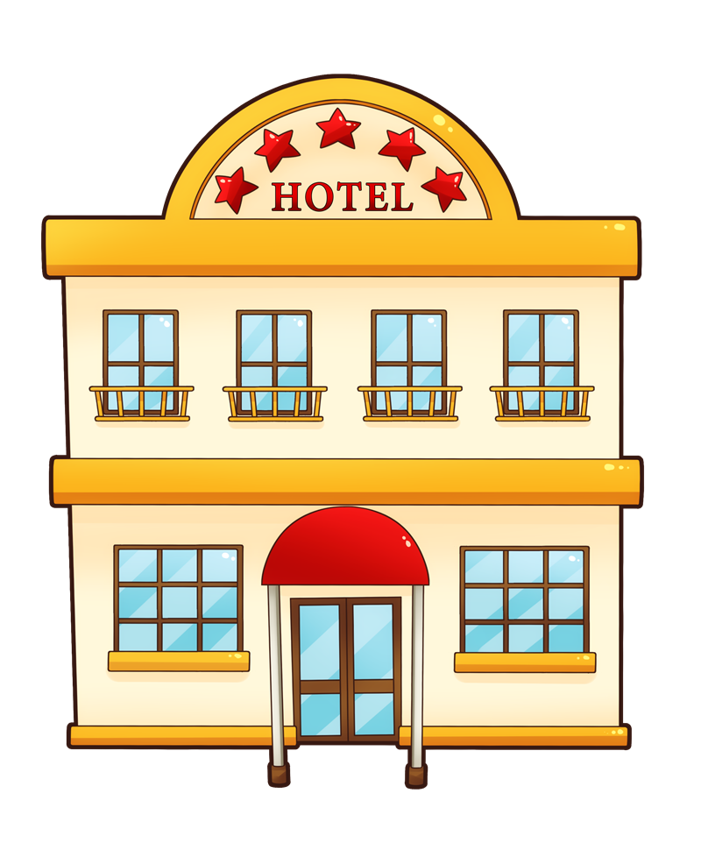

Caso de ejemplo
Suponga que una compañía de la ciudad de Medellín, lo contrata a usted para desarrollar un software de reserva de habitaciones de hoteles.
Django

Slide 6
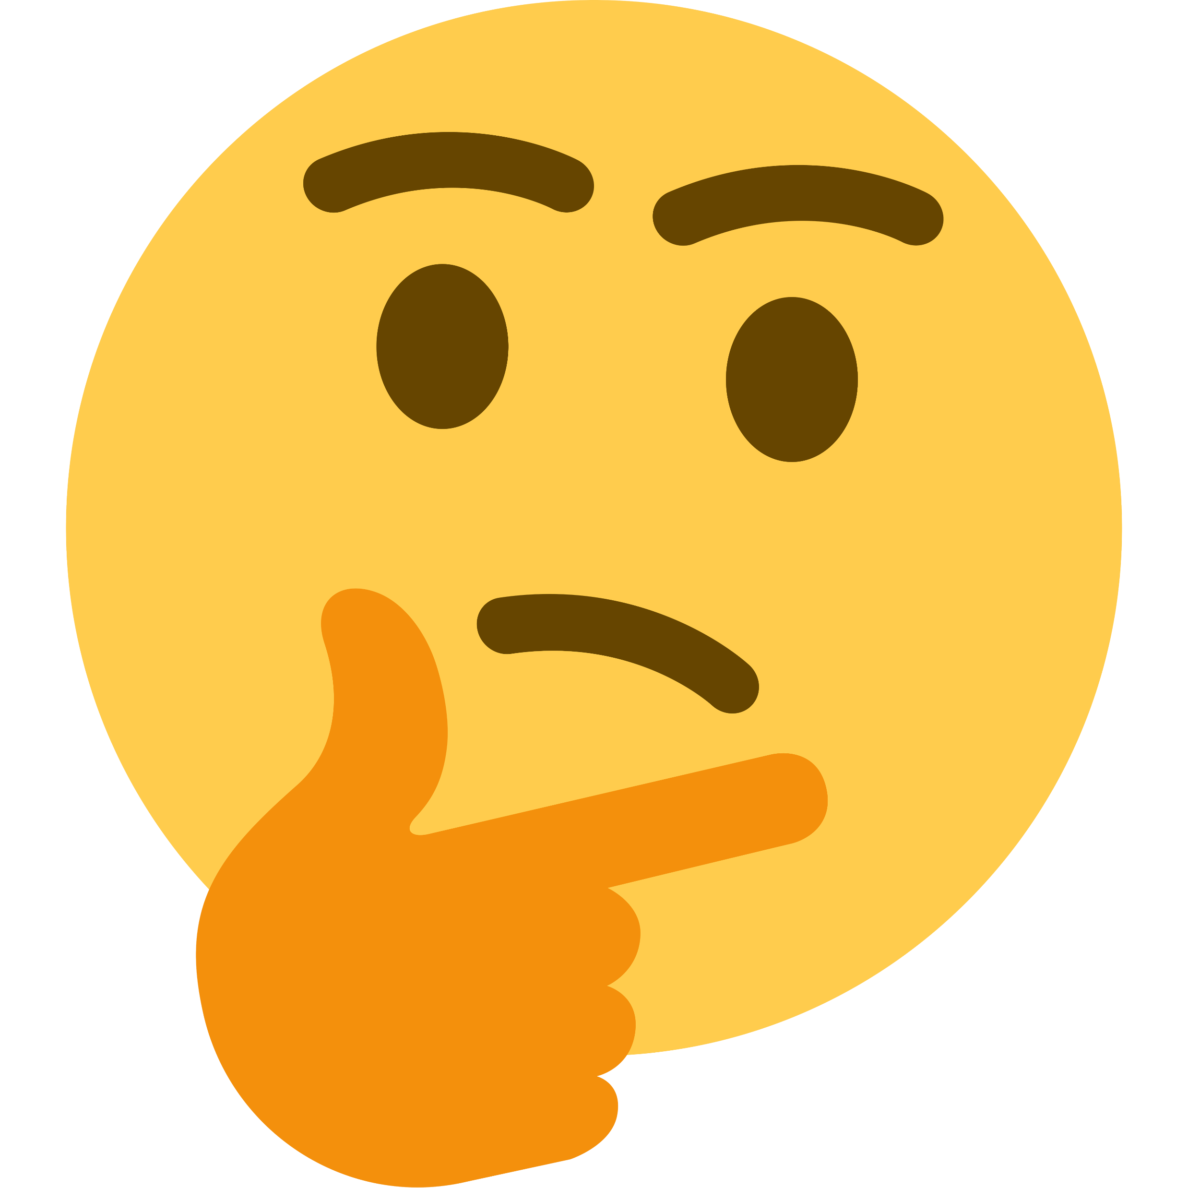
¿Cómo considera usted que se debería implementar este sistema?
Django

Slide 7
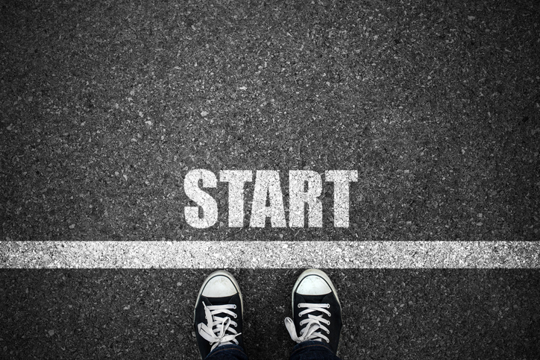
Opción 1: desarrollo desde cero (sin frameworks)
Django

Slide 8
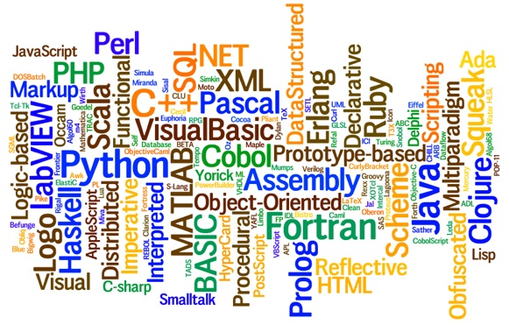
¿Qué tecnología utilizar?
Django

Slide 9

¿Por dónde empezar?
Para realizar un desarrollo desde cero debemos responder una serie de preguntas tales como:
¿Qué lenguaje(s) de programación utilizar?
¿Cuántos directorios crear?
¿Cómo realizar la división de código?
¿Cuántas capas definir / arquitectura?
¿Cuáles serán los protocolos que se deben seguir cuando se definan archivos de cada capa?
¿Cuáles serán los protocolos de comunicación entre las capas?
¿Cómo documentar el código?
¿Cómo garantizar: mantenibilidad, usabilidad, rendimiento, portabilidad, etc.?
Django

Slide 10

Retos del desarrollo desde cero
Se debe tener un muy buen conocimiento del lenguaje.
Se requiere conocer cosas como:
Qué tipo de estructuras brinda.
Cómo aplicar patrones.
Cómo comunicarse con lenguajes front-end (en el caso de lenguajes para back-end).
Cómo aplicar principios de “arquitectura limpia”.
Cómo manejar los atributos de calidad (mantenibilidad, seguridad, rendimiento, etc).
Cómo conectarse con librerías externas.
Etc.
Django
Se requiere documentar muy bien la arquitectura, librerías, clases, funciones básicas, etc.

Slide 11
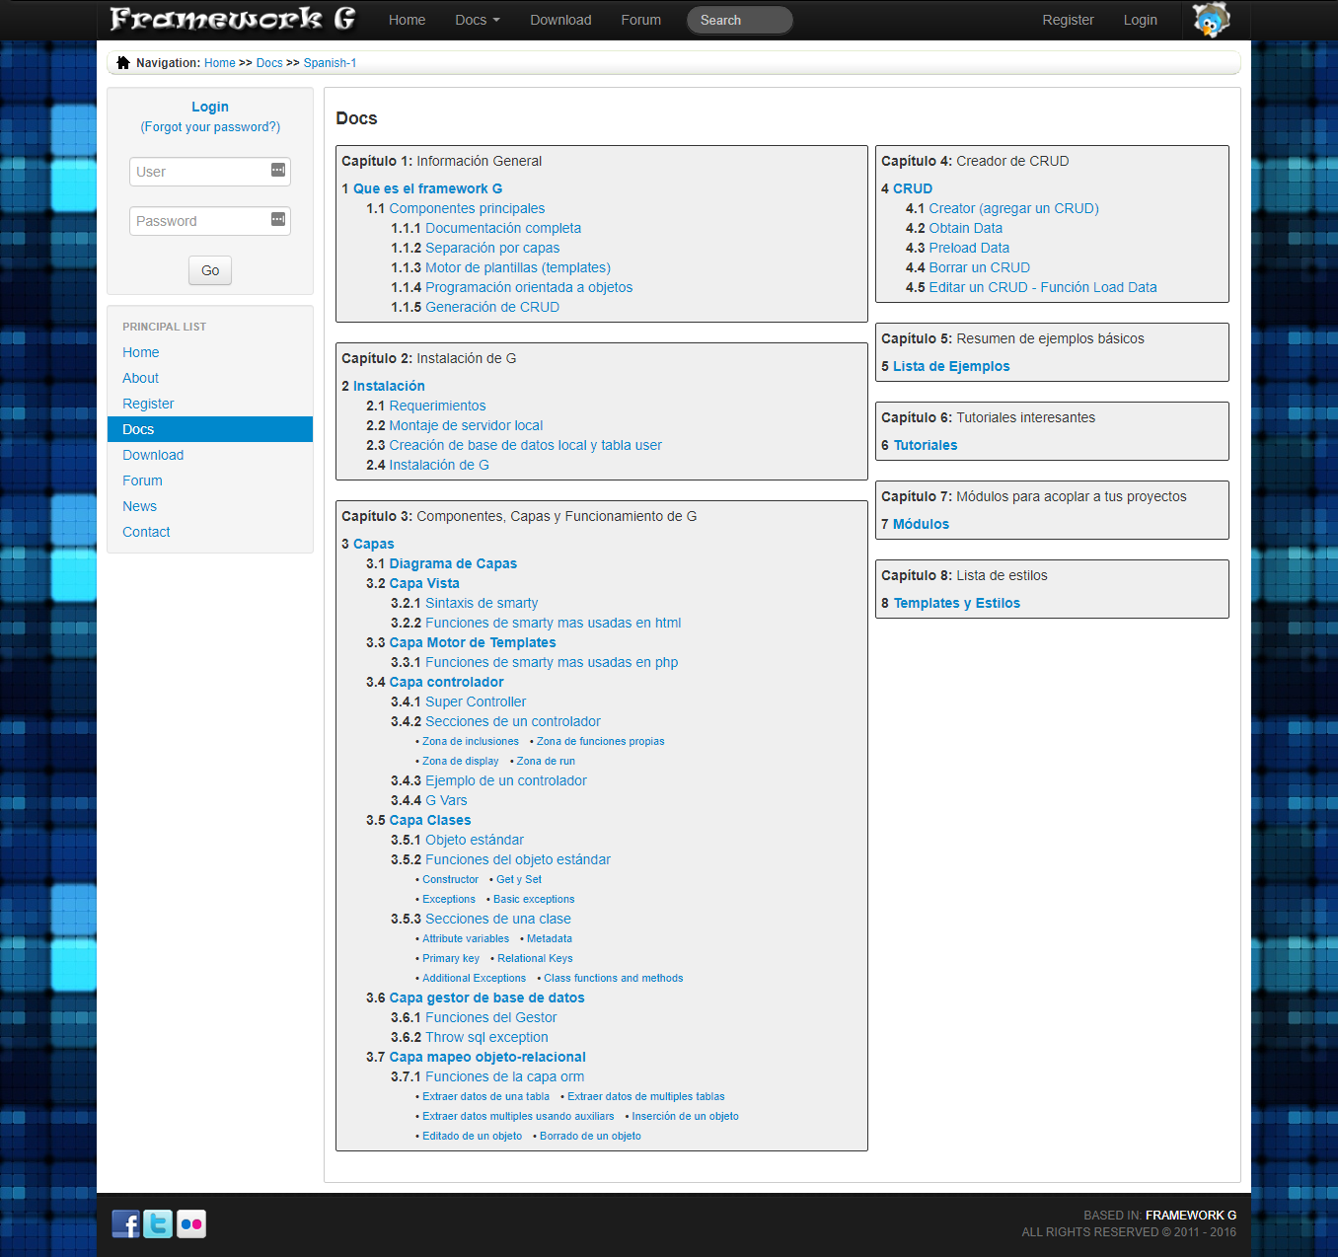
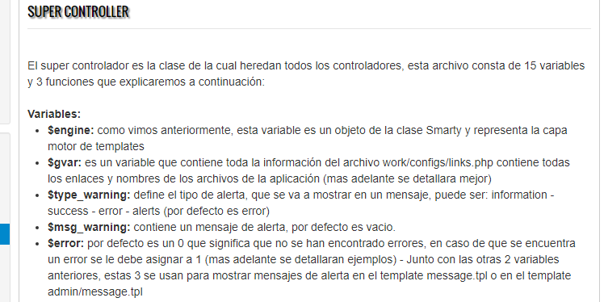
Django

Slide 12
Si al final se enfrenta a un desarrollo desde cero, documente muy bien la arquitectura de su proyecto y mantenga esa documentación actualizada.
Django

Slide 13
¿Qué otra opción totalmente opuesta al desarrollo desde cero se nos ocurre?
Django

Slide 14
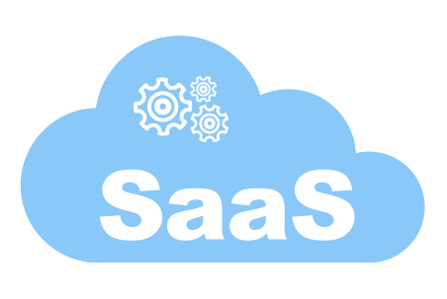
Opción 2: ¿Qué tal si no desarrollamos nada?
Una tendencia actual en la implementación de productos de software es ofrecerlos como servicios: Software as a service (SaaS).
¿Qué tal si en lugar de implementar la aplicación anterior, adquirimos un servicio en la nube?.
Django

Slide 15
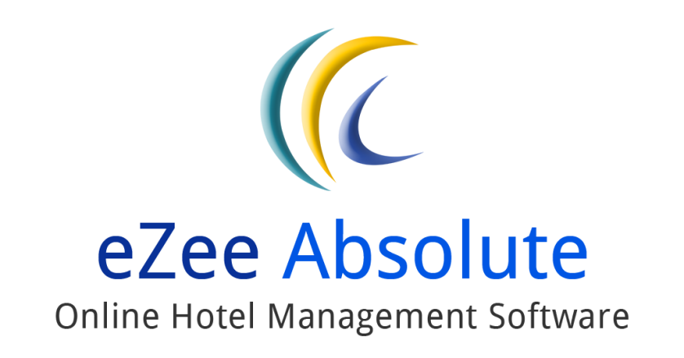

SaaS para administración de hoteles
eZee Absolute - Hotel Management System Cloud PMS Software on Web
HoteloPro - Simple online hotel management system
Django

Slide 16
¿Ventajas/Retos?
Ventajas
Reduced time to benefit
Lower costs
Scalability and integration
New releases (upgrades)
Easy to use and perform proof of concepts
Retos
Lack of control
Security and data concerns
Limited range of applications
Connectivity requirement
Performance
Django

Slide 17
Supongamos que el servicio en la nube no cumple con los requisitos del cliente. ¿Qué otra opción se nos ocurre?
Django

Slide 18
Agenda
Caso de ejemplo
Frameworks
Django

Slide 19

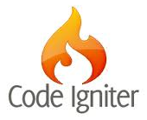
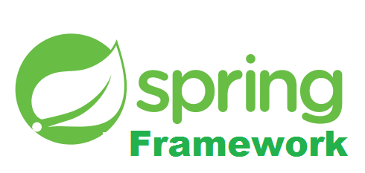


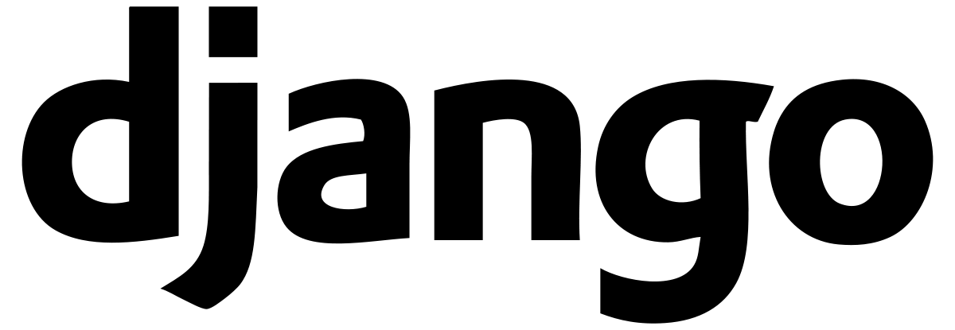
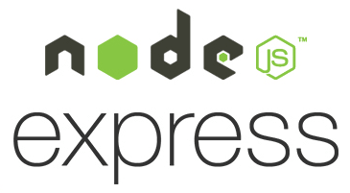

Frameworks de software
El desarrollo de aplicaciones utilizando frameworks de software es una técnica de reutilización a gran escala, que ayuda a los desarrolladores a mejorar la calidad de los productos, reducir los costos, y reducir el tiempo en la elaboración de los productos.
Django

Slide 20

Ventajas de utilizar frameworks de software
You are using code that has been pre-built and pre-tested.
Framework can be upgraded by its creators.
Framework can help establish “better” programming practices and appropriate use of design patterns.
Well written framework provides you with the means to easily extend or override its behavior.
Access to online communities and third-party components.
Skilled developers all over the world.
Django

Slide 21

Retos de utilizar frameworks de software
Controls flow of execution.
Inversion of control: in a framework, the overall program’s flow of control is dictated by the framework and not the caller. This is the opposite of how libraries work, where the flow of control is dictated by the caller.
Django

Slide 22
El gran reto del uso de frameworks
The relationship between you and the framework author is extraordinarily asymmetric. You must make a huge commitment to the framework, but the framework author makes no commitment to you whatsoever.
(Martin, 2017)
Risks:
The architecture of the framework is often not very clean.
The framework may evolve in a direction that you don’t find helpful.
A new and better framework may come along that you wish you could switch to.
Django

Slide 23
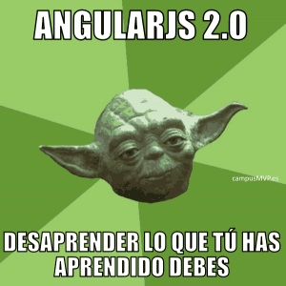
Caso Angular
In September 2016, Google released Angular 2. It was a complete rewrite of a framework by the same team.
The difference between the old Angular and the second version was so radical, you couldn’t just update from one to another.
Django

Slide 24
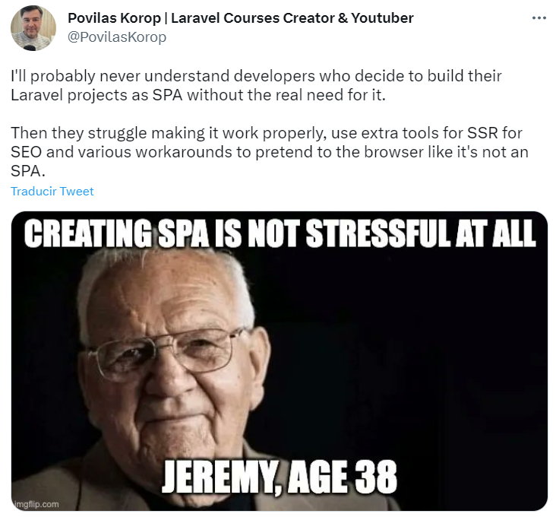
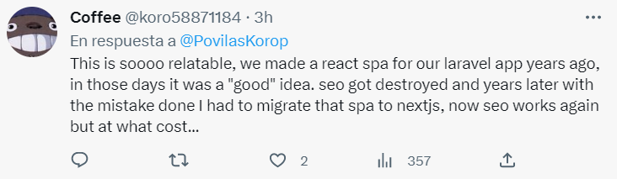
Laravel – SPA/Blade
Django

Slide 25

Asymmetric Marriage
“You must understand that when you marry a framework to your application, you will be stuck with that framework for the rest of the life cycle of that application. For better or for worse, in sickness and in health, for richer, for poorer, forsaking all others, you will be using that framework. This is not a commitment to be entered into lightly.”
(Martin, 2017)
Django

Slide 26
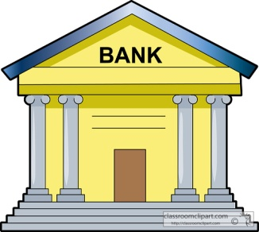


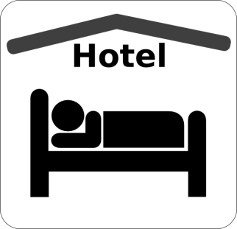
División de los frameworks de software
Frameworks de dominio (Verticales)
Django
Frameworks de aplicación (Horizontales)

Slide 27
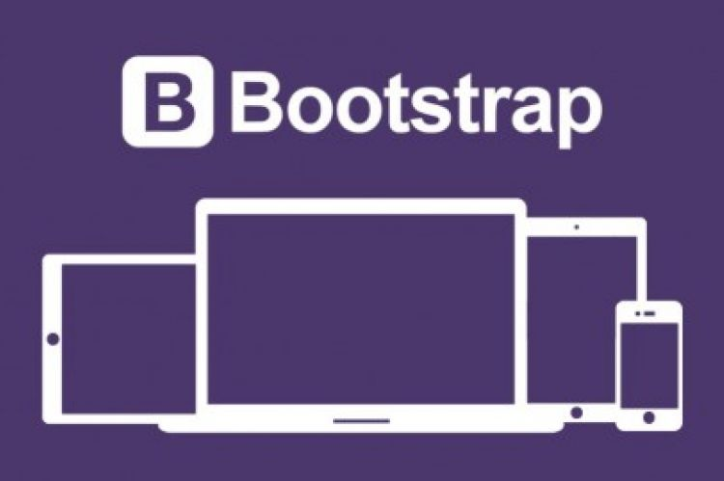
Frameworks de soporte
Existen “otros frameworks” que podríamos llamar de soporte. La diferencia es que estos “frameworks” no imponen una inversión de control. Algunos también los llaman librerías.
Django

Slide 28
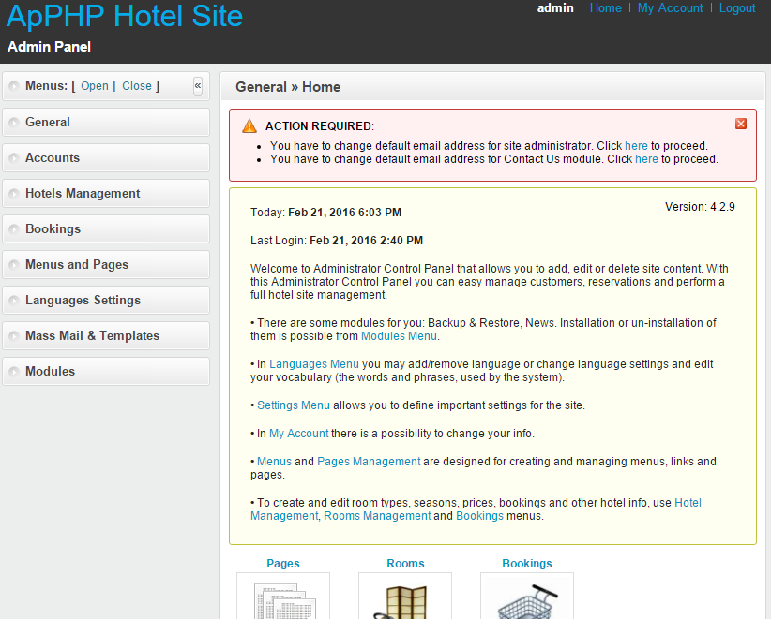
Opción 3: Utilizar frameworks verticales
Son útiles en el desarrollo de aplicaciones de cierto dominio.
Proveen funcionalidades de este dominio implementadas desde el principio.
Están compuestos de múltiples módulos apropiados para el dominio que se trabaja.
Nota: en muchos casos la documentación, el soporte y la comunidad son reducidos.
Django

Slide 29
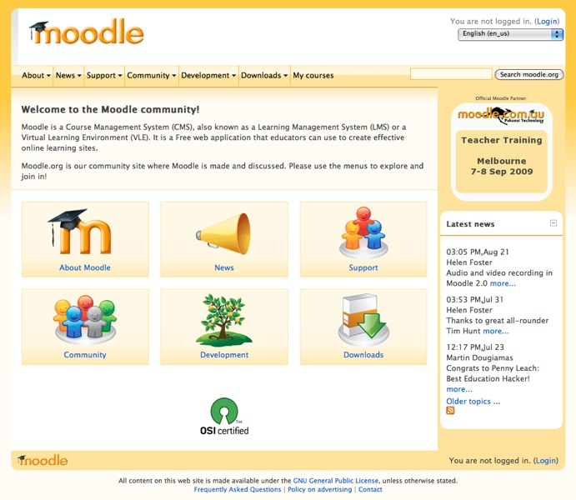
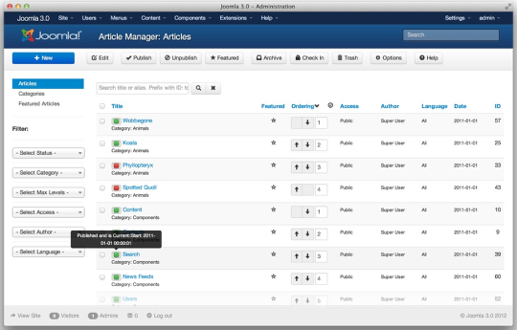
Otros “frameworks” verticales
Django

Slide 30
Frameworks horizontales
Son útiles en el desarrollo de aplicaciones de múltiples dominio.
No proveen funcionalidades implementadas desde el principio (para el dominio que se requieren).
Muchos de ellos cuentan con grandes comunidades y gran cantidad de documentación.
Django

Slide 31
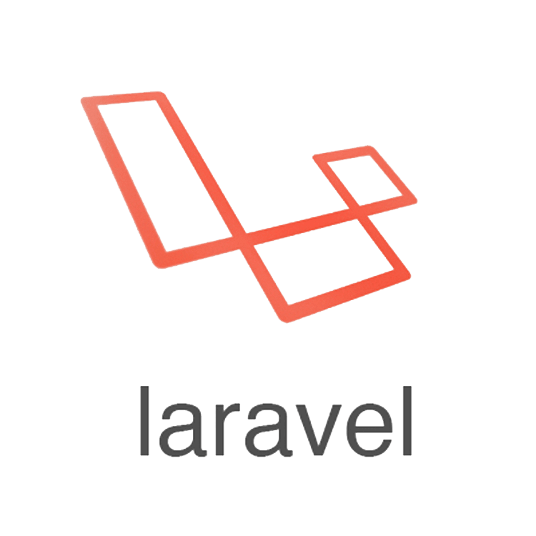
Otra división importante de los frameworks
Opinionated: los frameworks opinionated tienden a tomar decisiones por nosotros. Incluyen una estructura de directorios base donde deben ir ciertos archivos o capas de nuestra aplicación. Incluyen una arquitectura base pre-establecida. Incluyen librerías pre-instaladas y pre-configuradas para resolver problemas comunes (ej: sistemas de rutas, motores de templates, conexión a base de datos, manejo de datos en sesión, etc).
Unopinionated: los frameworks unopinionated son frameworks muy minimalistas, que incluyen unos cuantos elementos y librerías básicas para el desarrollo de aplicaciones. Por lo general, no definen una estructura de directorios base. El desarrollador puede implementar la arquitectura que desee, y si el desarrollador necesita componentes adicionales, deberá instalarlos e integrarlos manualmente.
Django

Slide 32
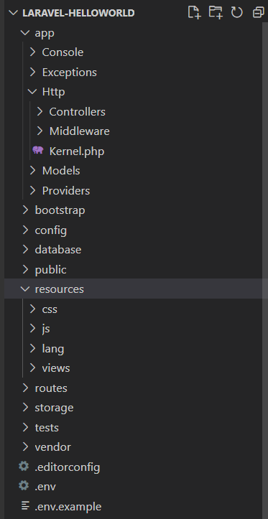
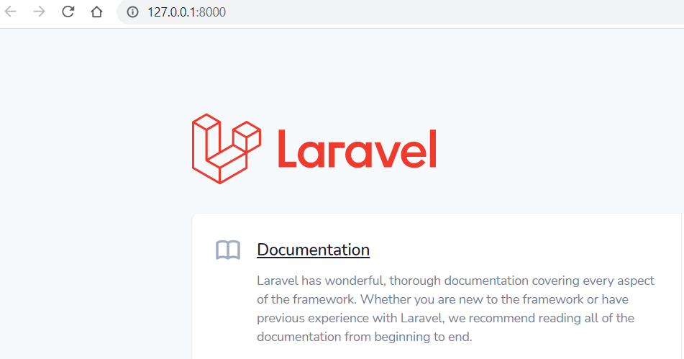

Opinionated
Predefine la arquitectura de la aplicación
¿Ventajas / Desventajas?
Con una arquitectura predefinida, es mas fácil encontrar cientos de proyectos desarrollados de manera similar
Laravel incluye conexión a múltiples bases de datos, un motor de template llamado Blade, acceso a datos de sesión, entre muchos otros módulos.
Django

Slide 33
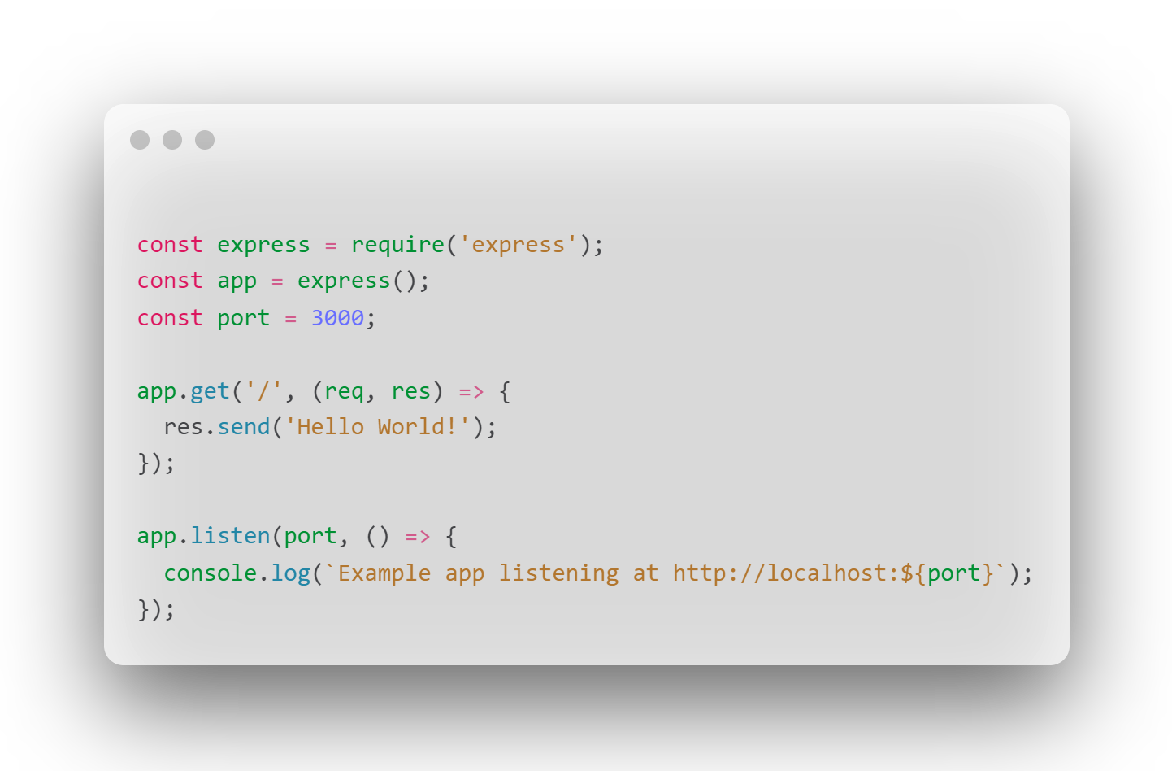
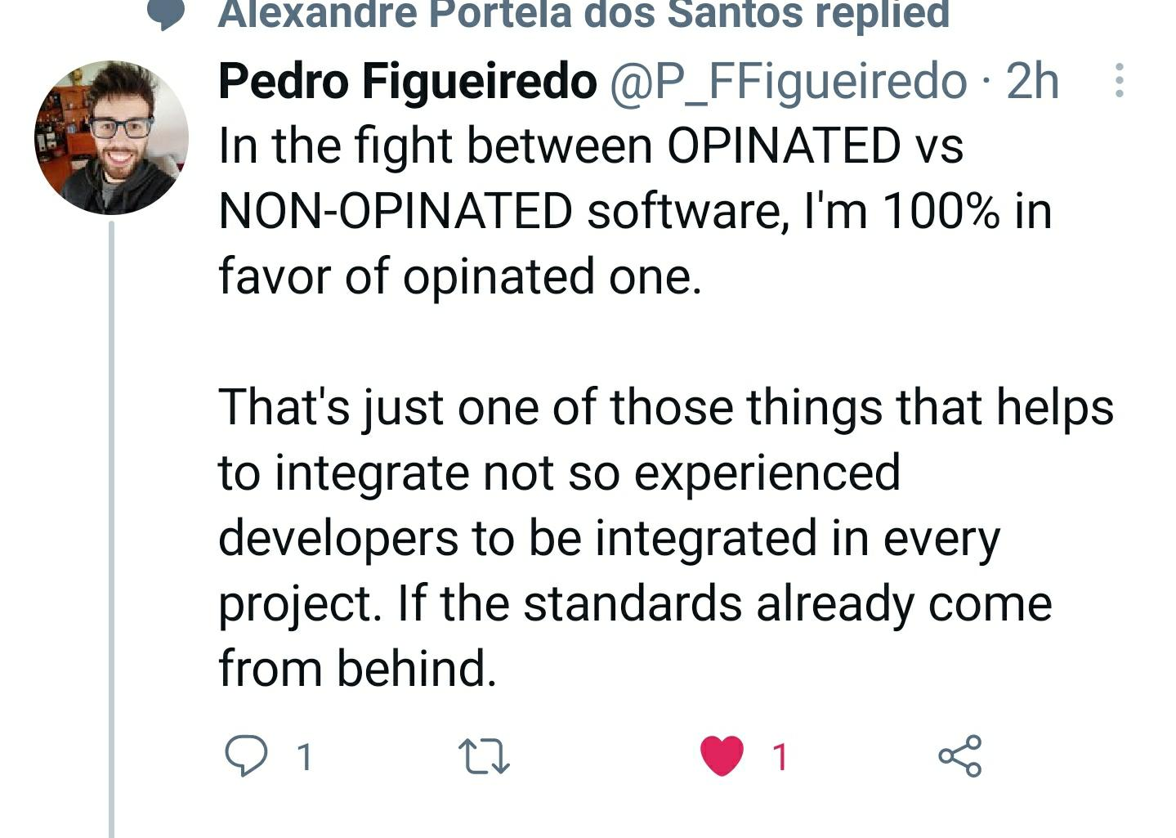

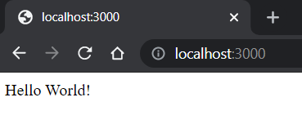
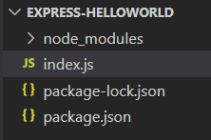
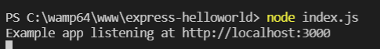
Unopinionated
¿Cuántas carpetas creo?
¿Cómo divido mi código?
¿Ventajas / Desventajas?
¿Cómo me conecto a una BD, o uso un motor de templates, o hago un login?
Django
¿De cuántas maneras diferentes se podría desarrollar una misma aplicación con Express?
¿Cómo sé si mi aplicación quedó “bien diseñada”?
Casi todas las decisiones las toma el programador

Slide 34
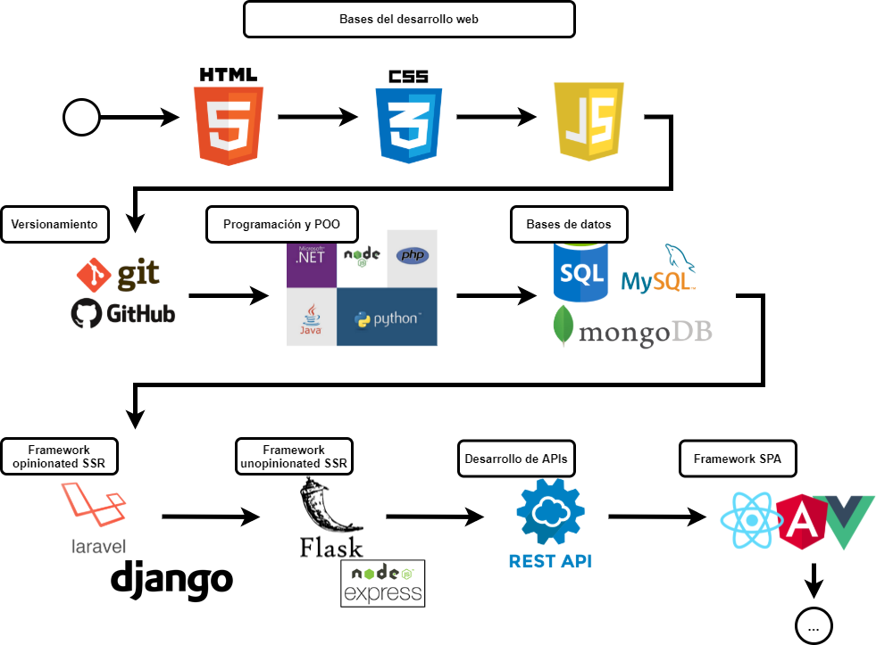
Road to mastery (web development)
Django

Slide 35
Opción 4: desarrollar la aplicación utilizando un framework horizontal
¿Cuál framework horizontal escoger entre tantos?
Tener en cuenta la experiencia del equipo de desarrollo.
Dar un rápido vistazo a la arquitectura del framework.
Ver que librerías soporta para lo que necesito.
Analizar los reviews.
Analizar las comunidades.
Entre otros.
Django

Slide 36

¿Cuál opción escoger entre la 1, 2, 3, y 4?
Respuesta:
Depende de cada tipo de proyecto, contexto, requisitos, equipo de trabajo, etc.
Django

Slide 37
Programming is a craft; it is a difficult job. There are many people offering you help. Tool vendors promote the miracles their products perform. Methodology gurus promise that their techniques guarantee results. Everyone claims that their programming language is the best, and every operating system is the answer to all conceivable ills.
Of course, none of this is true. There are no easy answers. There is no best solution, be it a tool, a language, or an operating system. There can only be systems that are more appropriate in a particular set of circumstances.
You shouldn’t be wedded to any particular technology, but have a broad enough background and experience base to allow you to choose good solutions in particular situations.
(Thomas & Hunt, 2019)
Ojo con los gurús de tecnologías, por lo general, la mayoría padecen de un gran instinto conservativo (uno de los grandes obstáculos de la epistemología – rama de la filosofía que estudia la validez del conocimiento).
Instinto conservativo: el espíritu prefiere lo que confirma su saber a lo que lo contradice o cuestiona, prefiere las respuestas a las preguntas.

Slide 38
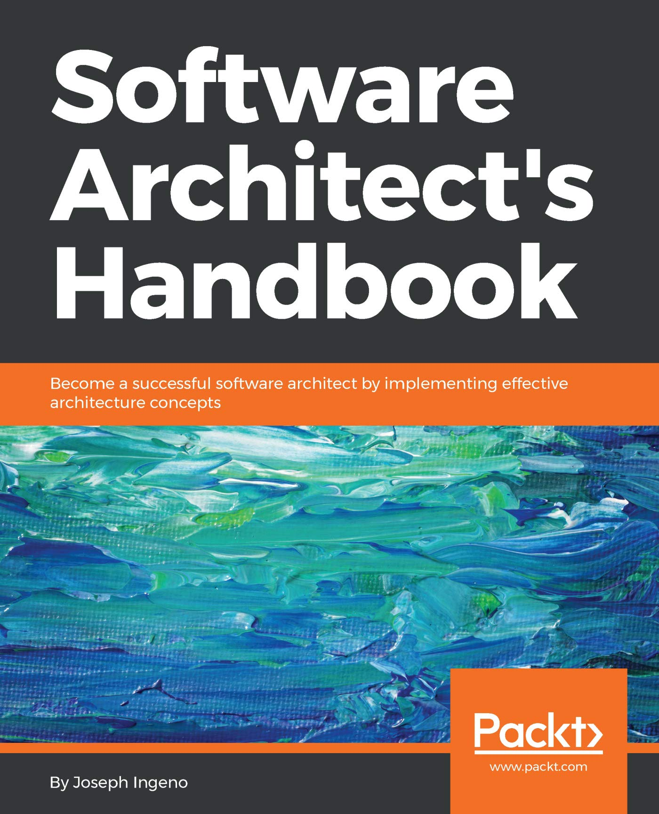

If the only tool you have is a hammer, everything begins to look like a nail. Law of the instrument.
One of the things that can separate an average software architect or developer from a really good one is that the good ones are constantly trying to improve themselves.
Django

Slide 39
“An investment in knowledge always pays the best interest” (Benjamin Franklin)
“Your knowledge and experience are your most important day-to-day professional assets” (Thomas & Hunt, 2019)
Django

Slide 40
Invest Regularly in Your Knowledge Portfolio – Goals:
Learn at least one new language every year.
Read a technical book each month.
Read nontechnical books, too.
Take classes.
Participate in local user groups and meetups.
Experiment with different environments.
Stay current.
Django

Slide 41
Agenda
Caso de ejemplo
Frameworks
Django

Slide 42

Django
Django es un framework de gratuito y abierto diseñado para construir aplicaciones web modernas en Python.
Su filosofía se basa en los principios de loose coupling, less code, quick development, DRY (Don’t Repeat Yourself), explicit is better tan implicit.
Fue creado en 2005 como un administrador de páginas de noticias.
Django

Slide 43
¿Qué tan popular es Django?
Estrellas y forks en los repositorios principales de cada framework en GitHub a Julio de 2023
Django

Slide 44
¿Por qué Django?
Django es un framework de alto nivel que alienta el desarrollo rápido y diseño limpio y prágmatico.
El objetivo de Django es proveer código, rápido, seguro y escalable.
Django utiliza la mentalidad de “baterías incluídas” de Python, incluyendo soporte para muchas de las tareas comunes del desarrollo web (autentifación, rutas, seguridad, etc.).
Django promueve la escritura de código simple, clara y durable.
Django

Slide 45
Django frases
"The web framework for perfectionists with deadlines." (written in the documentation)
"With Django, you can take web applications from concept to launch in a matter of hours. Django takes care of much of the hassle of web development, so you can focus on writing your app without needing to reinvent the wheel. It’s free and open source." (written in the documentation)
Django

Slide 46
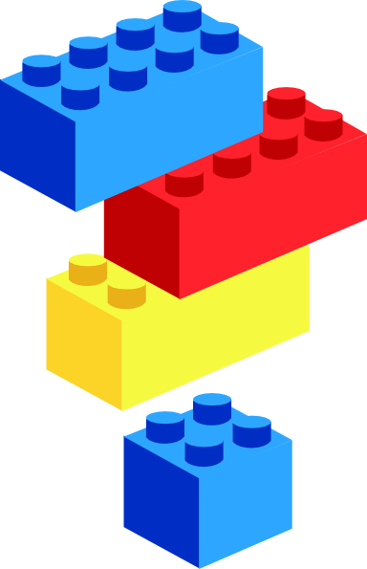
Django otras características
Provee una curva de aprendizaje fácil.
Define componentes elegantes que facilitan la implementación de todas las tareas comunes en un desarrollo de aplicaciones web. Por ejemplo:
Autenticación
Templates, rutas y vistas
Interfaz de administrador
Seguridad Robusta
Soporte a backends de bases de datos.
Muchos mas
Django

Slide 47
Django otras características
¿Quieres aplicar componentes adicionales? Django cuenta con:
Django REST para creación de API.
Django Boostrap para utilizar Bootstrap en proyectos
Django Tenants para aplicaciones de Software como Servicio (SaaS)
Celery para procesamiento asíncrono.
Django

Slide 48
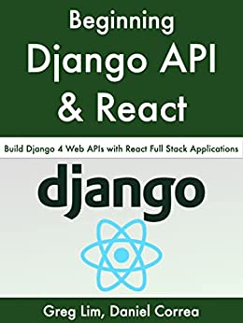
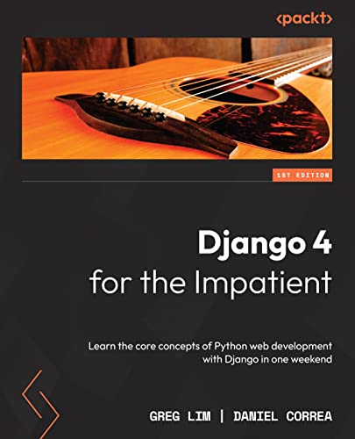
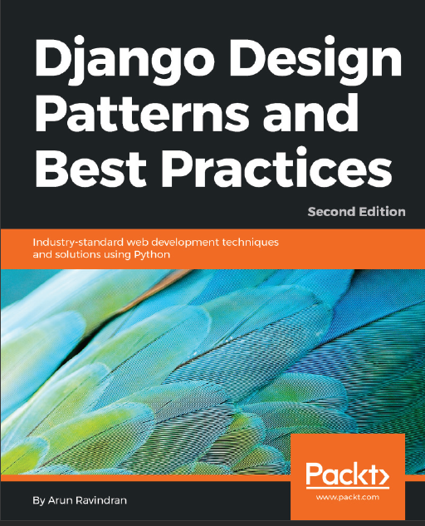
¿Por qué Django?
“Django web development with Python is one of the most effective ways to build a web application using prewritten bits of code. The numerous advantages of Django web development (…) can be summarized into effort-saving, time-saving, and above all, cost-saving”
Django
https://steelkiwi.com/blog/why-django-best-web-framework-your-project/

Slide 49

Recapitulemos
Hasta este punto debemos saber:
¿Qué opciones tenemos a la hora de desarrollar un nuevo producto software?
¿Qué es un framework de software?
¿Qué es un framework vertical?
¿Qué es un framework horizontal?
¿Cuáles son los riesgos de utilizar frameworks?
¿Qué es Django?
¿Por qué usar Django?

Slide 50
Referencias
Lim,R., Correa, D. (2022). Django 4 for the Impatient. Packt Publishing Ltd.
Martin, R. (2017). Clean Architecture: A Craftsman’s Guide to Software Structure and Design.
Lim,R., Correa, D. (2022). Beginning Django API & React
Balachandran Pillai, A. (2017). Software Architecture with Python. Packt Publishing Ltd.
Ravindran, A. (2018) Django Design Patterns and Best Practices.
Meles, A. (2022). Django 4 By Example. Packt Publishing Ltd.

